Slide 1

«С маленькой удачи начинается большой успех»

Slide 2
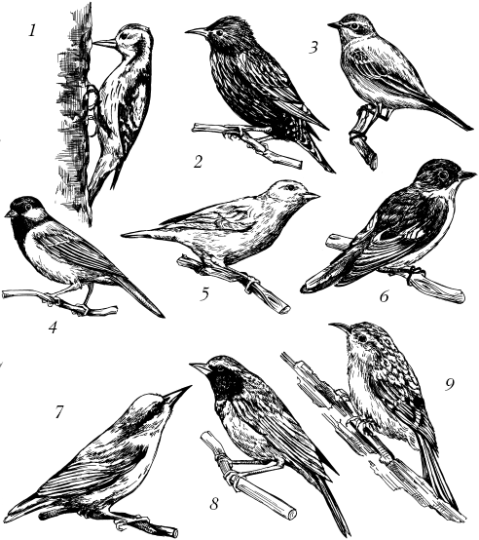

Slide 3


Slide 4

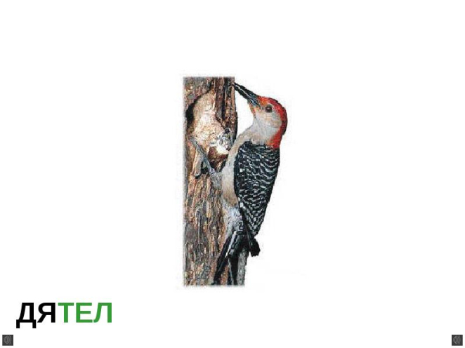

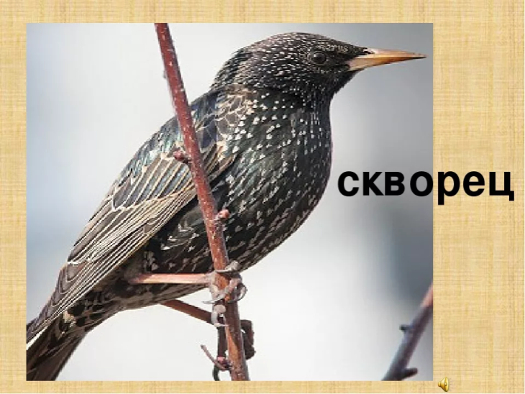

Slide 5
Что такое одежда?
Когда появилась одежда?
Из чего делают одежду?
Изменялась ли она с течением времени?
5.Почему одежда разная?
Что такое одежда?
Когда появилась одежда?
Из чего делают одежду?
Изменялась ли она с течением времени?
5.Почему одежда разная?

Slide 6
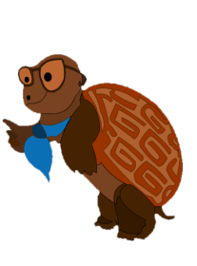
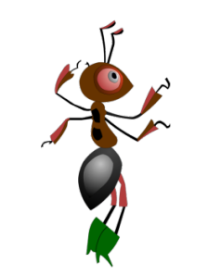
«Когда появилась одежда?»

Slide 7





МЫ БУДЕМ …
думать и рассуждать
слушать и слышать
исследовать
дружно работать
добиваться цели

Slide 8





ОДЕЖДА –совокупность или комплекс предметов, которые покрывают тело.

Slide 9
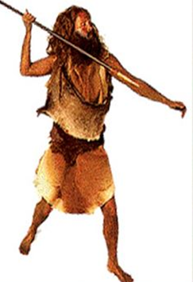
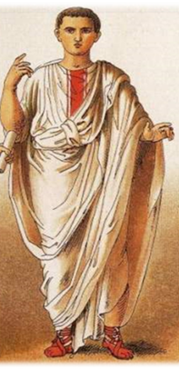
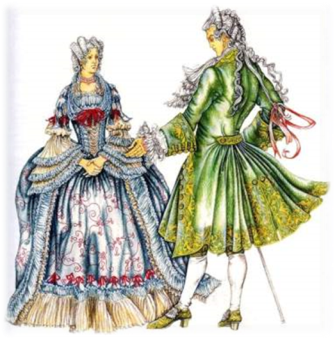
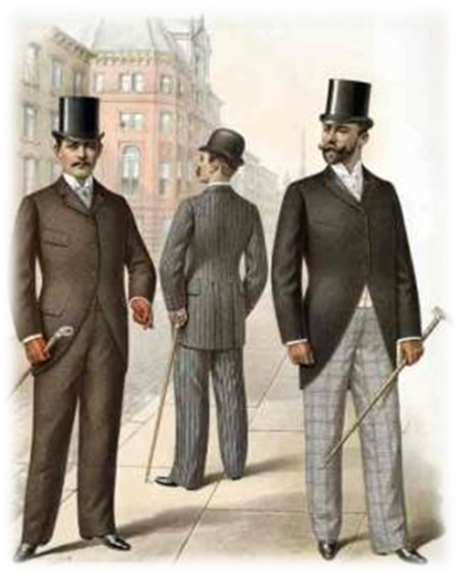
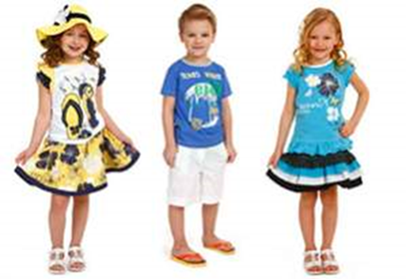

Slide 10
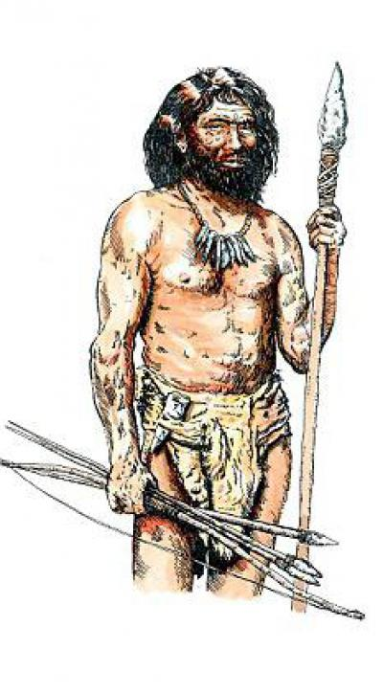

Slide 11


Slide 12
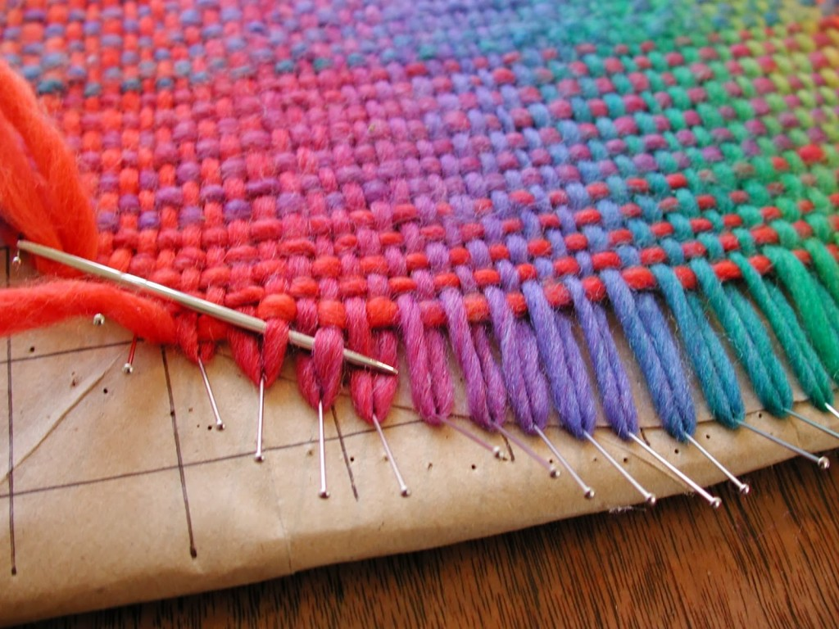
тыкать
ткать
ткач

Slide 13

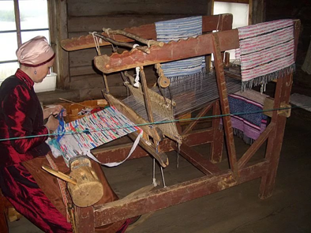
тыкать
ткать
ткач

Slide 14
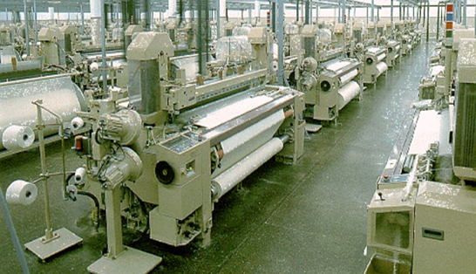
Ткацкий станок

Slide 15
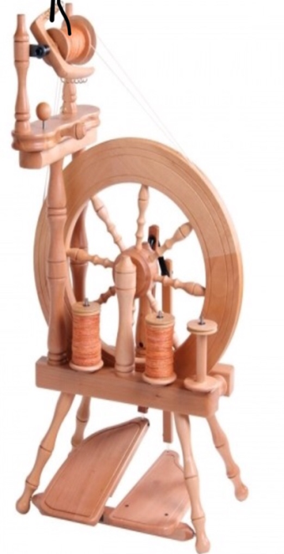
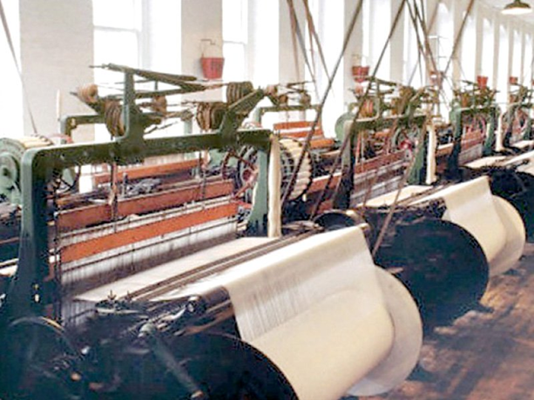
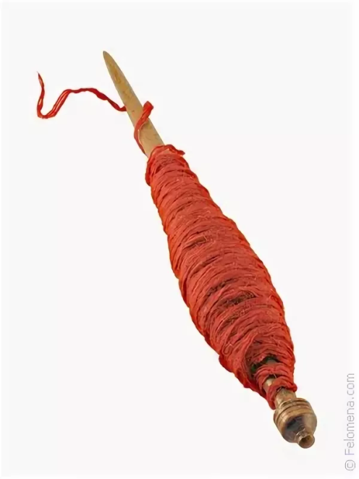
Прядение
Прядильный станок
веретено

Slide 16


Ткацкий станок
веретено
Прядильный станок

Slide 17
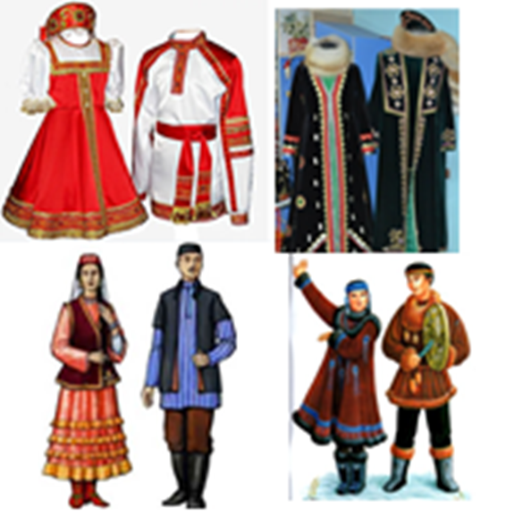
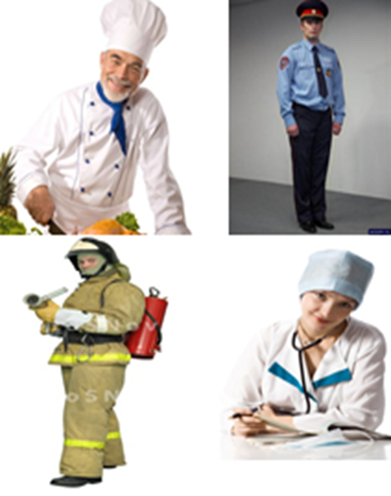
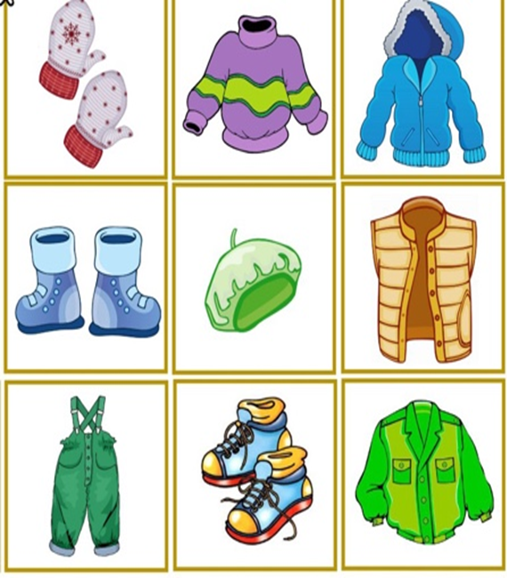
1
2
3
4

Slide 18
1
2
национальная
профессиональная
праздничная
сезонная
3
4

Slide 19
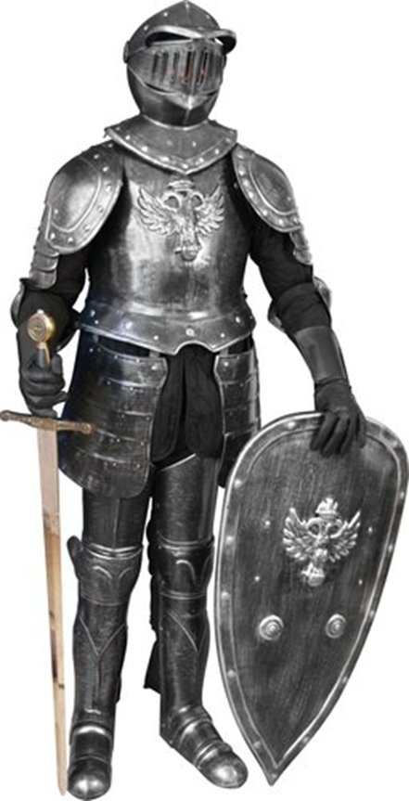
Рыцарь в доспехах

Slide 20

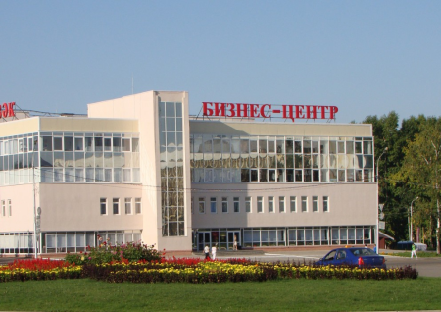
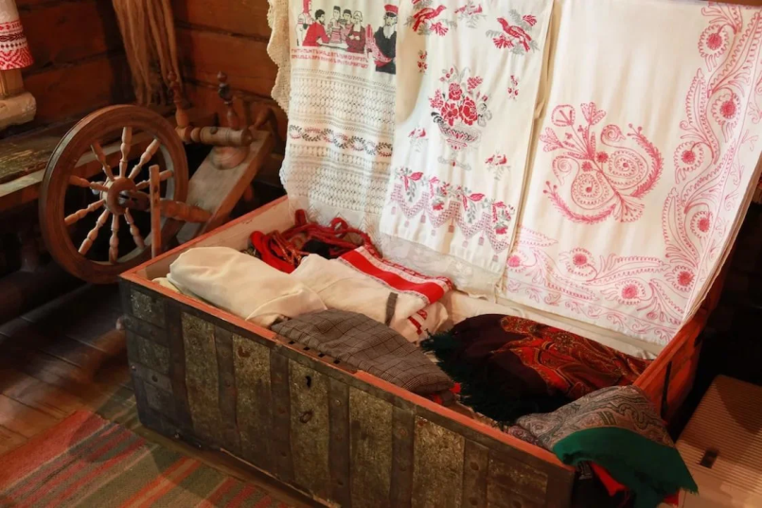
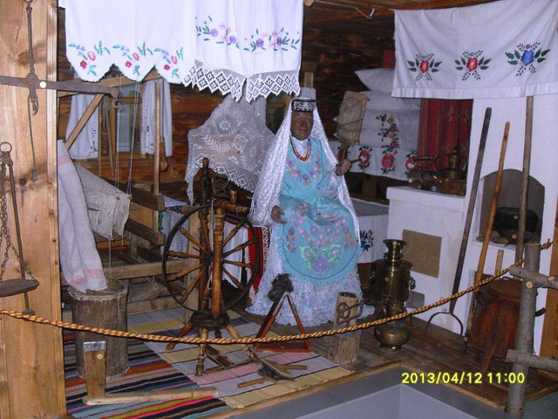

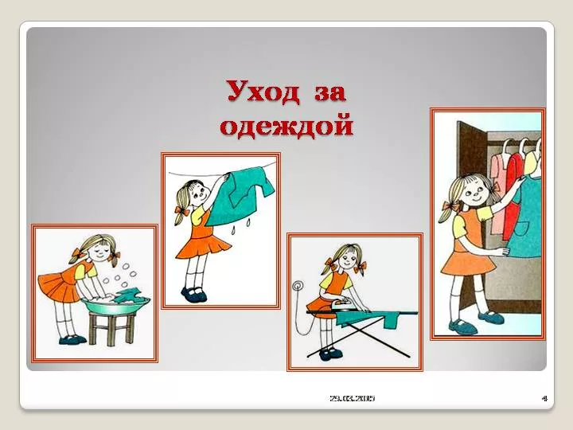


Slide 21
Что такое одежда?
Когда появилась одежда?
Из чего делают одежду?
Изменялась ли она с течением времени?
5.Почему одежда разная?
Что такое одежда?
Когда появилась одежда?
Из чего делают одежду?
Изменялась ли она с течением времени?
5.Почему одежда разная?

